Slide 1
Comisiones Unidas de Puntos Constitucionales
y Energía de la Cámara de Diputados
Parlamento Abierto para la Reforma Eléctrica
Por qué no a la Reforma Constitucional
Una propuesta alternativa
Francisco J. Barnés de Castro
24 de enero 2022

Slide 2
Algunas reflexiones iniciales
No se puede improvisar.
Todos los sistemas exitosos responden a un modelo y a un diseño muy cuidadosamente preestablecido, sujeto a continuas revisiones y actualizaciones.
No existe un modelo único.
Los mejores expertos no se ponen de acuerdo entre sí, ni en el diseño del modelo ni en sus reglas de operación, por la complejidad de los sistemas eléctricos y por su rápida evolución.
No existe un modelo perfecto.
Ninguno de los modelos existentes en el mundo ha estado libre de fallas. Cuando se han presentado, no se ha tirado el modelo por la borda, solo se han hecho ajustes para robustecerlo.
En la gran mayoría de los sistemas coexisten dos esquemas:
  Un suministro de servicio público (suministro básico), bajo la responsabilidad de uno o más operadores, ya sean públicos o privados, y
  Un mercado libre, en el que participa el sector privado, para atender las demandas y necesidades de los grandes consumidores.

Slide 3
Algunas reflexiones iniciales
En todo sistema coexisten un gran número de intereses encontrados que es necesario conciliar.
  Los de la hacienda pública
  Los de la propia empresa encargada del suministro básico
  Los de los inversionistas privados
  Los de los grandes usuarios
  El de millones de usuarios, que sin un regulador independiente carecen de defensa ante posibles abusos o errores del suministrador
En casi todos los sistemas modernos, además del operador de suministro básico, existe:
  Un regulador independiente
  Un operador independiente
  Un responsable de llevar a cabo una planeación integral del sistema eléctrico nacional

Slide 4
Algunas reflexiones iniciales
Dos factores imponen la necesidad de revisar una y otra vez las reglas de operación de cualquier sistema eléctrico, por lo que su marco jurídico requiere flexibilidad:
  Los grandes avances tecnológicos
  Los enormes desafíos del cambio climático
Regresar a un modelo que pudo haber sido exitoso hace sesenta años, y dejarlo firmemente amarrado en el marco constitucional, sería un gravísimo error de consecuencias incalculables.

Slide 5
Diez razones por las que no debe aprobarse la iniciativa de reforma constitucional
La propuesta en electricidad es mucho más restrictiva para el sector privado que la existente antes de la reforma de Peña Nieto.
Cancela el derecho de los usuarios calificados de contratar y recibir electricidad de otras fuentes de suministro diferentes a la CFE.
Esto necesariamente va en detrimento de
la competitividad de la industria nacional.
A las inversiones existentes en más de 800 centrales eléctricas, con una inversión total estimada por la CRE de más de 60,000 millones de dólares,
se les impone un cambio radical en su modelo de negocio, lo cual es violatorio de los acuerdos internacionales suscritos por nuestro país.
Cancela todos los permisos de generación y los contratos celebrados por la CFE con el sector privado, afectando a cientos de inversionistas, nacionales y extranjeros.
Cancela, sin previa resolución judicial, los derechos de los socios de más de
300 centrales legadas con permiso de autoabastecimiento que la CFE considera que son ilegítimos, lo que nunca ha podido demostrar ante un tribunal.

Slide 6
Diez razones por las que no debe aprobarse la iniciativa de reforma constitucional
Eleva a rango constitucional un injustificado y arbitrario límite a la participación del sector privado en generación.
  ¿Este límite constitucional, cómo aplica?
  ¿Es un límite horario, diario, anual o sexenal?
  ¿Qué haremos cuando, por cualquier razón, la CFE
  no pueda cumplir con el límite establecido en la Constitución?
  ¿Se violará la Constitución o tendremos apagones generalizados?
Se modifican arbitrariamente las reglas de despacho económico, con el único fin de privilegiar el despacho de las centrales de la CFE, afectando los derechos tanto de inversionistas como de usuarios, lo que resultará además perjudicial para la propia CFE.
Al anteponer en el despacho económico a las centrales
más viejas, ineficientes y contaminantes de la CFE,
necesariamente van a elevarse los costos
y van a incrementarse las emisiones contaminantes.

Slide 7
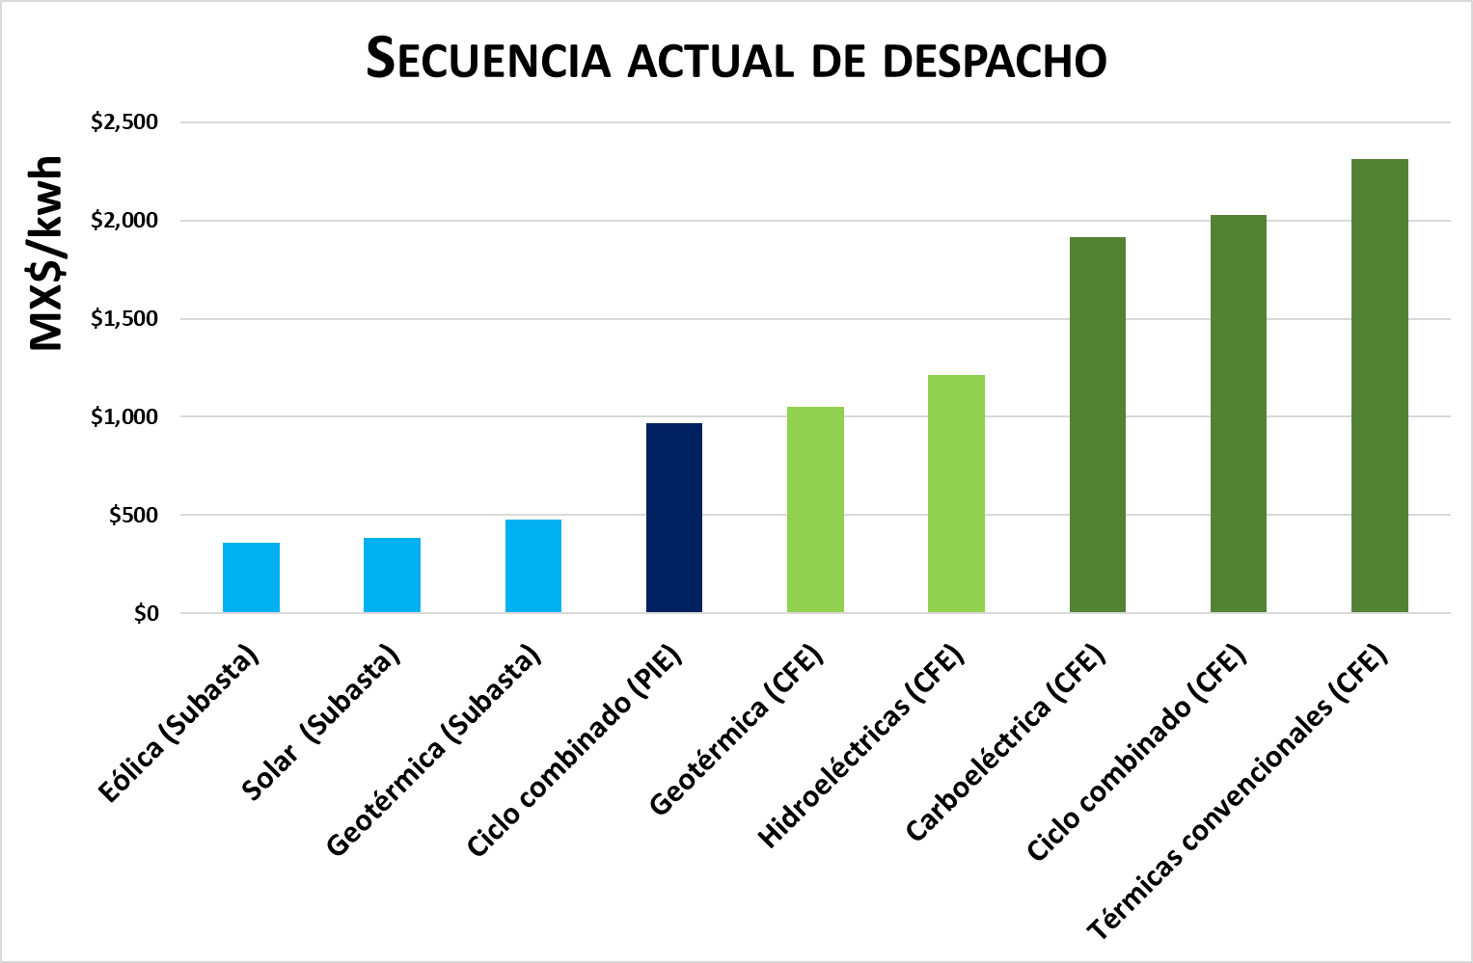
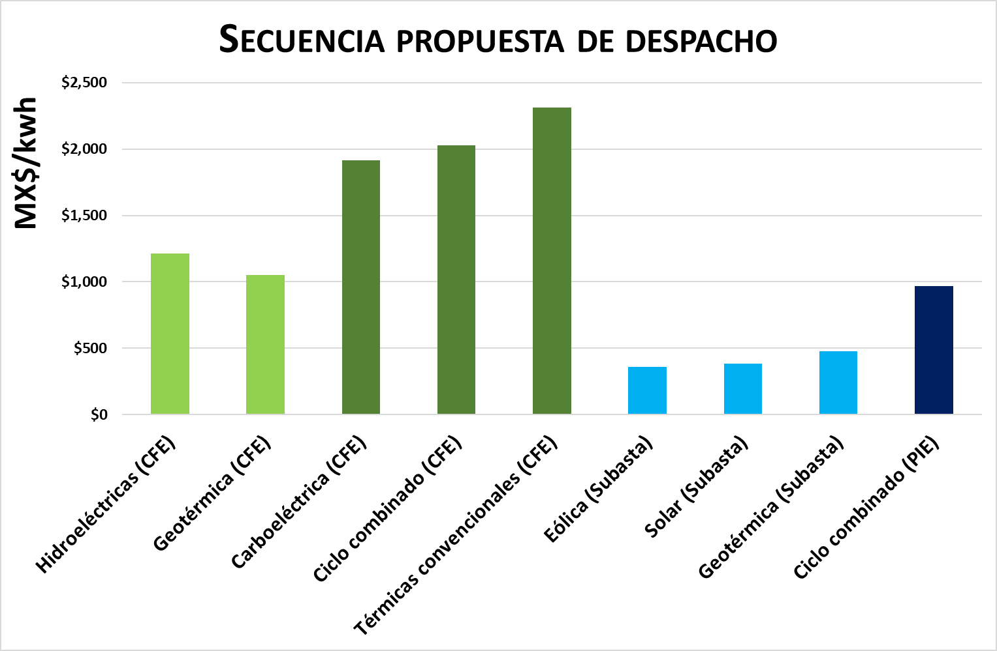
El sobrecosto para CFE se ha estimado en 3,000 MM USD/año
Secuencia de despacho de las centrales eléctricas de la CFE, de los productores independientes y de las centrales de energía limpia con contrato con CFE*
*Costos reportados por la CRE.
El sobrecosto para Pemex también será considerable.
Con las nuevas reglas de despacho, las centrales de cogeneración eficiente de Pemex se despacharán después de las centrales térmicas más ineficientes de la CFE.

Slide 8
Diez razones por las que no debe aprobarse la iniciativa de reforma constitucional
Va a ser imposible cumplir con las obligaciones legales y los compromisos internacionales que hemos asumido en términos de emisión de contaminantes a la atmósfera, de reducción de emisiones de gases de efecto invernadero y de participación de energías limpias.
  Mas de 13,000 MW instalados de centrales eólicas y solares
  del sector privado pasarán a ser despachados después de
  las centrales más ineficientes y contaminantes de la CFE.
Le otorga a la CFE plena autonomía para autorregularse y para regular a los demás participantes, sin ninguna otra participación y sin contrapeso alguno de otros agentes del propio Estado.
En ninguna otra de las actividades esenciales asumidas por el Estado,
como son seguridad, salud y educación, se restringe la participación del sector privado, como se pretende hacer ahora con la reforma del sector eléctrico. En ninguna otra actividad se le otorga plena y total potestad y autonomía a un solo instrumento del Estado.

Slide 9
Diez propuestas para una reforma alternativa
Regresar al monopolio del estado sobre el Servicio Público, estableciendo en la Ley de la Industria Eléctrica que el Suministro Básico será responsabilidad exclusiva de la CFE.
Reintegrar a la CFE como una sola empresa, manteniendo como filiales separadas a CFE Transmisión y a CFE Distribución para poder transparentar sus costos al regulador.
Permitir que la CFE pueda generar su propia energía sin obligación de comprarla a terceros. Permitir también que, cuando le falte o cuando así convenga a sus intereses, pueda comprarla mediante licitaciones abiertas, subastas públicas o a través del Mercado Eléctrico.

Slide 10
Diez propuestas para una reforma alternativa
Mantener vigentes los Permisos legados otorgados al amparo de la Ley de Servicio Público de Energía Eléctrica, hasta la caducidad de sus contratos de interconexión, salvo aquellos permisos que los tribunales determinen que violaron la Ley, previa denuncia por parte de la autoridad competente.
El despacho eléctrico debe seguirse haciendo con base en costos marginales, salvo las centrales que tengan energía contratada por la CFE, las que deberán ser despachadas con base en los costos contractuales de energía.
Otorgar Certificados a todos los generadores con energía limpia, independientemente de la antigüedad de la central o la titularidad de la misma.
Determinar los porcentajes anuales de CEL de manera congruente con las obligaciones establecidas en la Ley de Transición Energética y con las metas que el país haya comprometido en acuerdos internacionales.

Slide 11
Diez propuestas para una reforma alternativa
La CRE debe seguir regulando el sector, y autorizando las tarifas por el uso de la Red Nacional de Transmisión y las Redes Locales de Distribución, así como las tarifas para el Suministro Básico. Los subsidios a dichas tarifas deben seguir siendo autorizados por la SHCP.
El despacho eléctrico y el manejo del Mercado Eléctrico Mayorista debe seguir a cargo del CENACE, el cual debe mantener su independencia de la CFE.
Por último, la planeación del sector debe seguir siendo responsabilidad de SENER y deberá incluir la expansión de la capacidad de generación para el Suministro Básico.

Slide 12
En resumen …
La reforma al marco constitucional propuesta por el ejecutivo debe ser rechazada en todos sus términos, por el grave daño que causaría al sector eléctrico, a la propia CFE, a la confianza de los inversionistas, a las finanzas públicas y a la economía nacional.
La mayoría de los reclamos atendibles que en su momento ha planteado la CFE pueden y deben ser atendidas a través de modificaciones a la Ley de la Industria Eléctrica y a las Reglas del Mercado Eléctrico Mayorista.

Slide 13
Muchas gracias por su atención

Slide 14
La restricción a la participación del sector privado no ocurre en ninguna otra actividad esencial asumida por el Estado
Obligaciones asumidas por todas las naciones
La ley prohíbe la participación del sector privado
Seguridad Sí No
Educación Sí No
Salud Sí No
Correos y mensajería Sí No
Telecomunicaciones Sí No
Electricidad No ¿Sí?
Amerita preguntarse porqué el sector eléctrico debiera tener
este tratamiento tan inusual, que no se tiene para otros
sectores prioritarios de la economía.

Slide 15
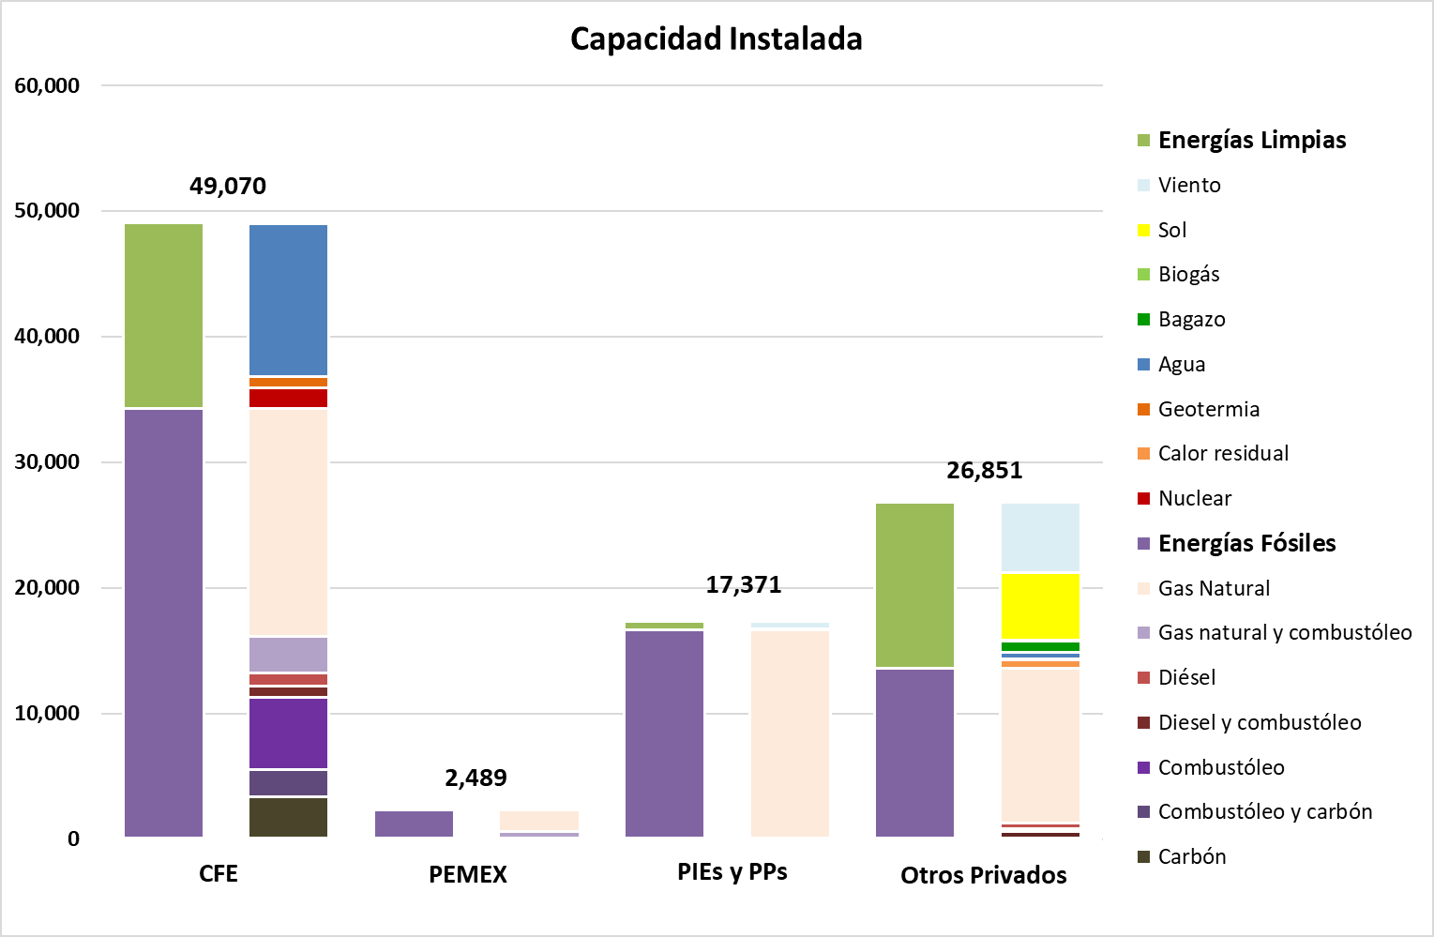
La capacidad actual de la CFE está basada mayoritariamente en centrales antiguas, de baja eficiencia térmica, que operan con energía fósil
A disposición de CFE para el servicio básico
49,070 MW + 17,371 MW = 66,441 MW
Energías Limpias
34,278
CC
22,725
Energías Fósiles
CT y
TG
CC
Fuente: CRE: Permisos otorgados a sept. 2021

Slide 16
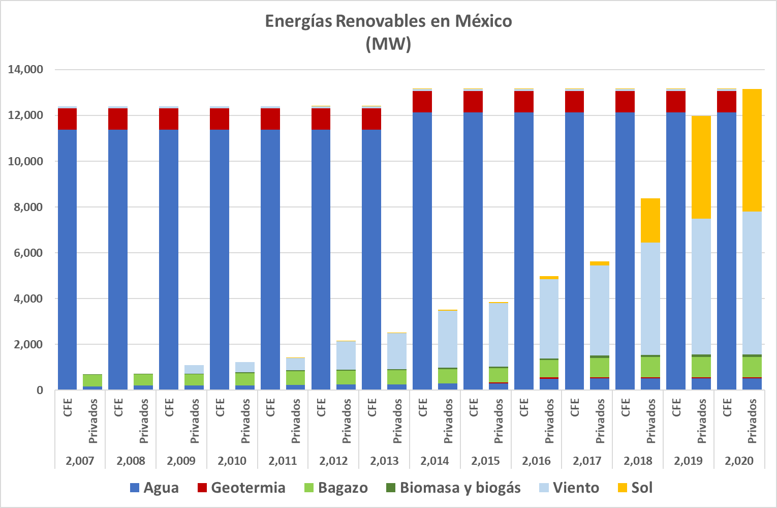
El crecimiento de la capacidad de generación con energías renovables ha sido casi exclusivamente en centrales eólicas y solares instaladas por el sector privado
Fuente: CRE: Permisos otorgados a sept. 2021

Slide 17
La iniciativa cancela todos los permisos de generación y los contratos celebrados por la CFE con el sector privado afectando a cientos de inversionistas
Permisos de generación del sector privado que serán afectados :
Situación del Permiso | No. de permisos | Capacidad (MW) | Inversión* (MM USD)
En operación | 676 | 43,690 | $51,400
En construcción | 134 | 7,621 | $9,800
Pendientes de iniciar | 206 | 28,013 | $30,300
Total | 1,017 | 79,324 | $91,500
Fuente: CRE: Permisos otorgados a sept. 2021
Se estaría violando el principio de no retroactividad que establece el artículo 14 de la Constitución, que garantiza que ninguna ley tendrá efecto retroactivo en perjuicio de persona alguna.
Los productores independientes de energía y las centrales con contratos resultantes de las subastas podrán exigir que se les aplique la cláusula en sus contratos de cambio de Ley.
Los inversionistas extranjeros podrán recurrir a arbitraje internacional al amparo de los Acuerdos Internacionales de Libre Comercio.

Slide 18
Sin previa resolución judicial se cancelan los derechos de los socios de centrales con permiso de autoabastecimiento que la CFE considera ilegítimos
Permisos de Autoabastecimiento que serán afectados:
Situación del Permiso | No. de permisos | Capacidad (MW) | Inversión (MM USD)
En operación | 314 | 9,881 | $15,400
En construcción | 40 | 1,411 | $2,400
Pendientes de iniciar | 31 | 1,895 | $3,500
Total | 385 | 13,727 | $21,300
Fuente: CRE: Permisos otorgados a sept. 2021
Las empresas asociadas podrán ampararse en los tribunales mexicanos o recurrir a arbitrajes internacionales, si se les suspende el acceso a la Red bajo la presunción de ser ilegítimos

Slide 19
Pone en jaque a las finanzas públicas del país
  CFE no contará con los recursos suficientes para la expansión del sistema.
    De acuerdo al último PRODESEN, para los próximos quince años se requiere instalar un promedio de :
      2,000 MW/año de ciclos combinados;
      2,000 MW/año de centrales solares y eólicas y
      700 MW/año de centrales hidráulicas, cogeneración y turbogás,
    lo que implica una inversión anual de más de 5,000 MMUSD/año, tan solo para generación.
    A esto hay que sumarle 3,000 MM USD adicionales para transmisión y distribución.
  México no contará con suministro suficiente ni competitivo de energía eléctrica, desperdiciándose así la gran oportunidad que representa para México la renovación del tratado de libre comercio con EEUU y Canadá.

Slide 20
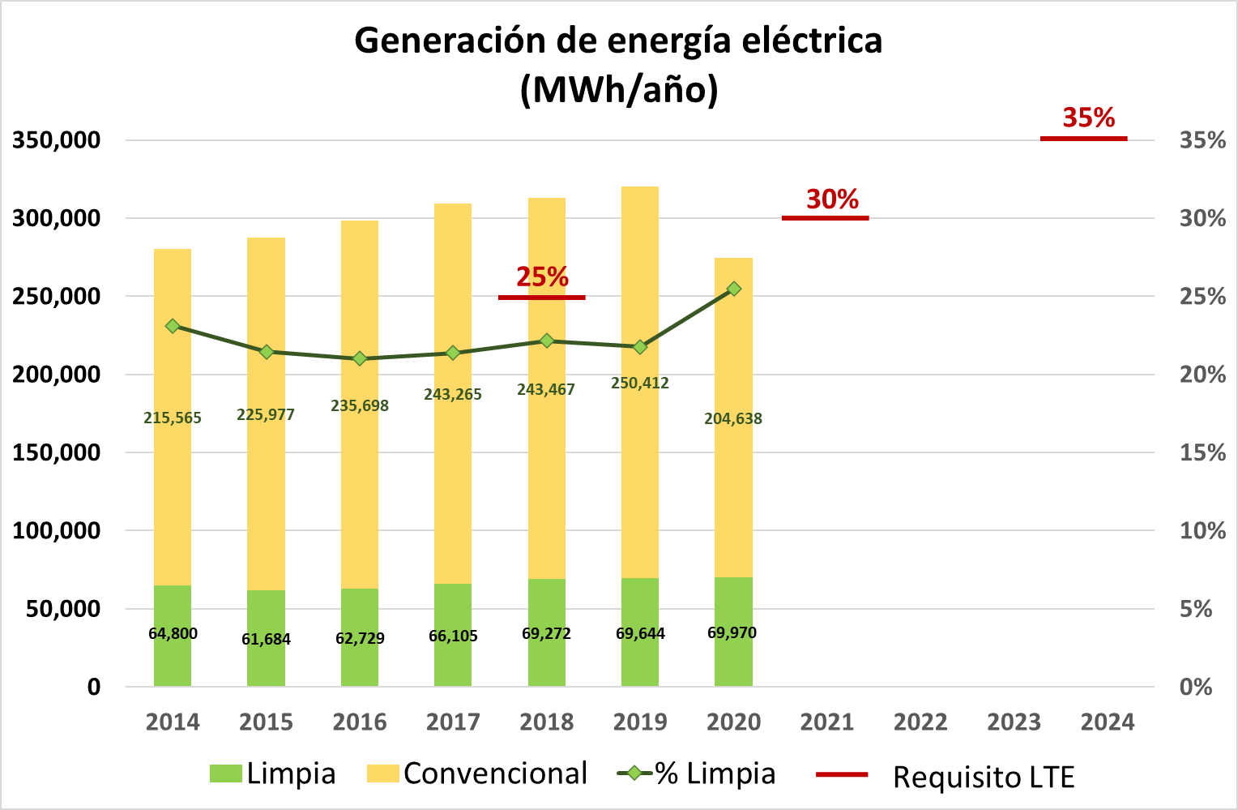
Será imposible cumplir con las metas de contenido de energías limpias establecidas en la Ley de Transición Energética
En 2020, con dos años de retraso, se alcanzó la obligación legal de 25% de energía limpia.
Esto no se logró porque creciera la generación de energía limpia, sino porque cayó la demanda y, en consecuencia, se generó menos electricidad con energía fósil.
Fuente: PRODESEN 2019-2033 y PRODESEN 2020-2034

Slide 21
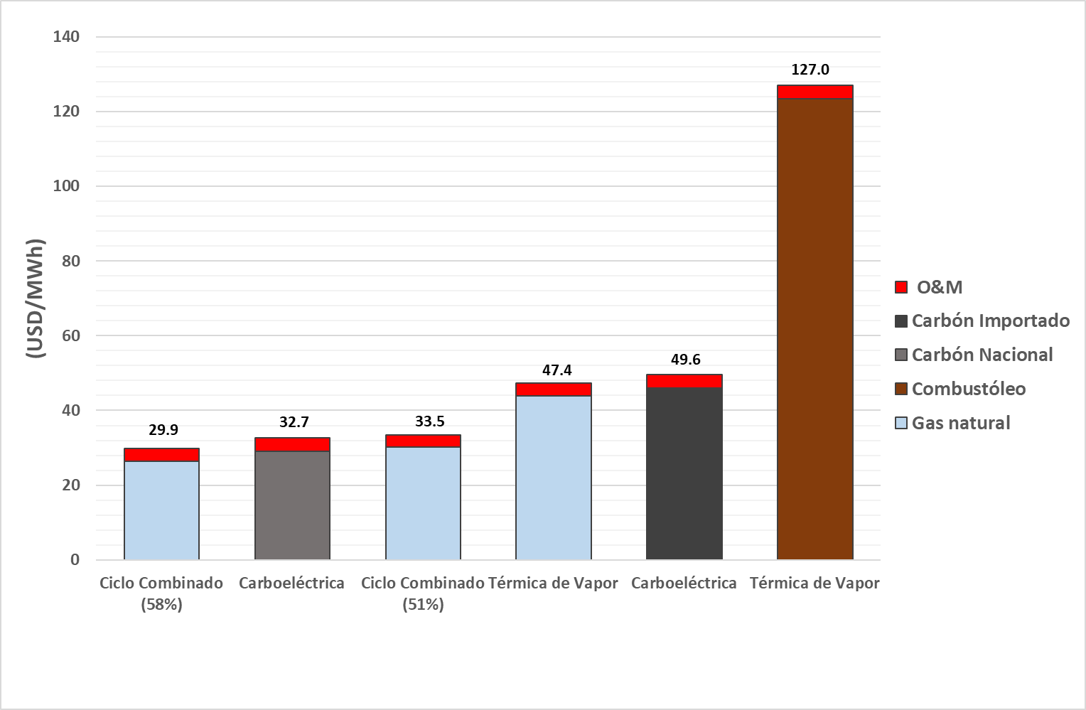
El fantasma en el closet de esta iniciativa de reforma es el no saber que hacer con el combustóleo que produce el SNR
Atrás de esta iniciativa subyace la desesperación por encontrar salida a la creciente producción de combustóleo en el Sistema Nacional de Refinación.
Al entrar en vigor en enero del año pasado el acuerdo internacional para prohibir el combustóleo de alto contenido de azufre como combustible marino, se generó una inmensa presión sobre la CFE para quemarlo en sus viejas centrales térmicas.
Las centrales que operan con combustóleo quedan fuera del despacho económico con las reglas actuales.
  El costo del combustóleo es tres veces mayor que el del gas natural y
  la eficiencia de las centrales de vapor es 30% inferior al de las centrales de ciclo combinado.
Fuente: cálculos propios con información de precios de combustibles del Prontuario Estadístico de junio 2021 de SENER

Slide 22
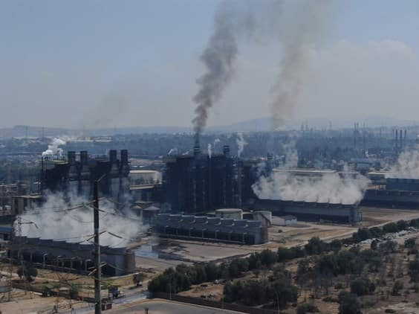
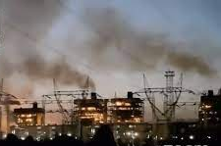

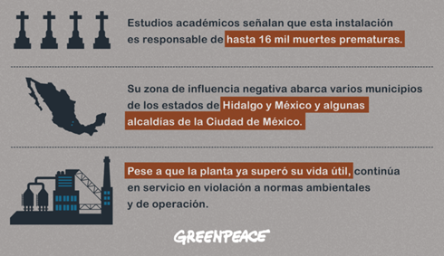
El daño que representa para la economía, para la salud y para el medio ambiente el utilizar combustóleo en lugar de gas natural se puede ejemplificar con el caso de la central de Tula
Tan solo en la central termoeléctrica de Tula (1,500 MW), el sobrecosto por despachar la central fuera de mérito con 50% de combustóleo y 50% de gas natural, en lugar de despacharla solo con gas, se estima en 450 millones de dólares por año .

Slide 23
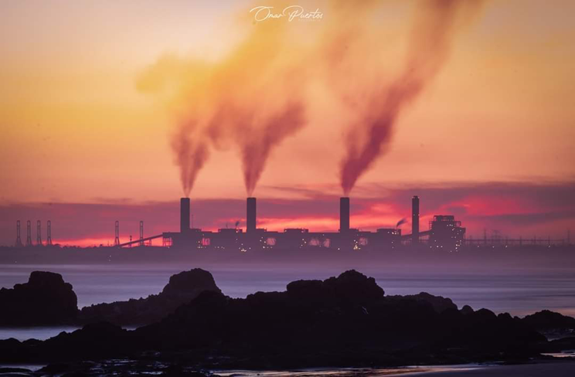
Y también con la central de Petacalco
6 unidades de 350 MW (35% ef) +
1 unidad de 680 MW (41% ef)
Diseñadas para operar con carbón importado de alta calidad.
Las 6 primeras unidades fueron adaptadas para operar con combustóleo en casos de emergencia.
  Pérdidas anuales por operar con combustóleo: 1,200 MMUSD/año
  Emisiones SO₂: 950 t/día 1,200 t/día de ácido sulfúrico
  Formación de SO₃: 10-20 t/día corrosión acelerada

